Slide 1

Catalysis in 2D Material
——齐少勉 赵阳 胡志刚 郭文惠 葛军
Notes:
大家好，今天我们组报告的主题是二维材料在催化方面的应用，这是我们的组员，我是组长齐少勉。

Slide 2
目录
2D material
Application in catalysis
Catalytic mechanism
Catalysis in g-C₃N₄
Catalysis with support of TSS(Bi₂Se₃)
Summary
Notes:
我们今天的报告主要分成以下几个部分。首先是总体介绍下什么是二维材料，以及他们目前在催化方面有哪些应用，然后以目前最常用的半导体催化剂和最常见的反应光催化为例子讲一下催化的原理。由于以上周的报告成了石墨烯和以二硫化钼为代表过渡金属硫族化合物的专场，他们两个也是目前二维材料的典型代表，大家也讲了很多他们在催化方面的应用，所以我们选了两个之前没涉及到的二维材料作为例子，分别是g-碳3氮4和拓扑绝缘体铋锡。最后总结一下。

Slide 3
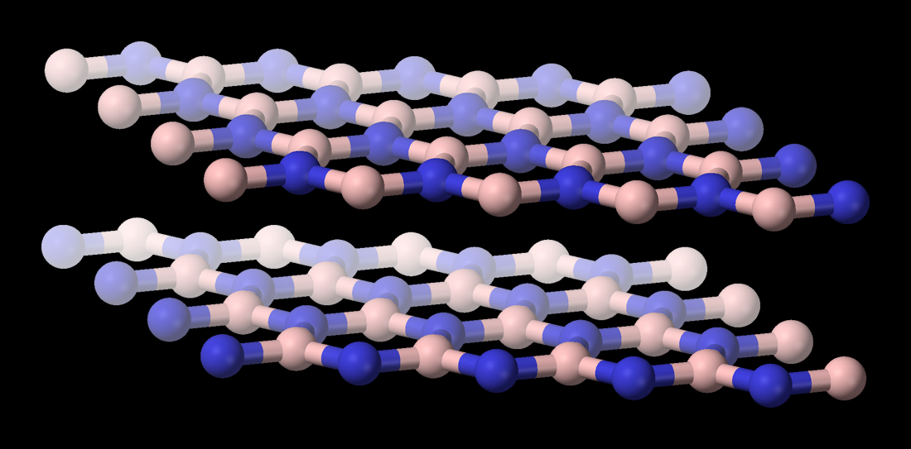
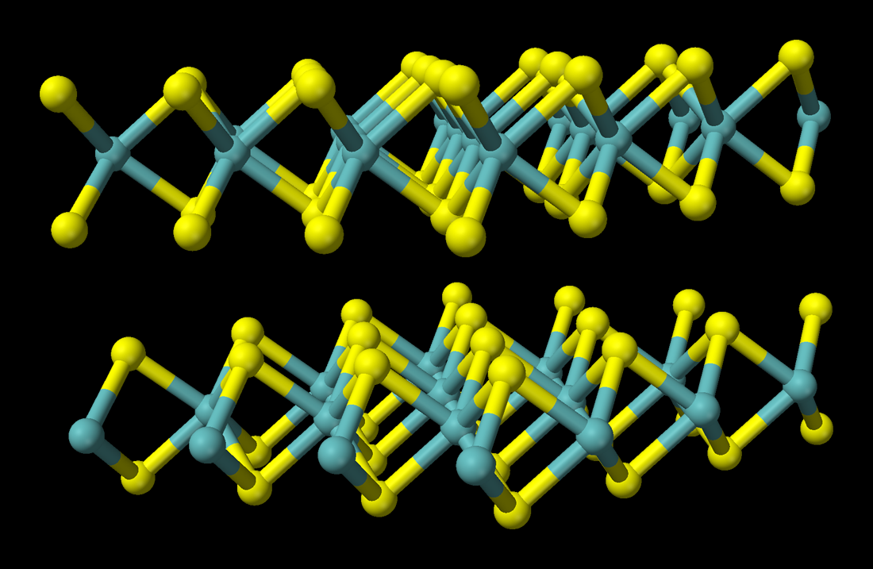
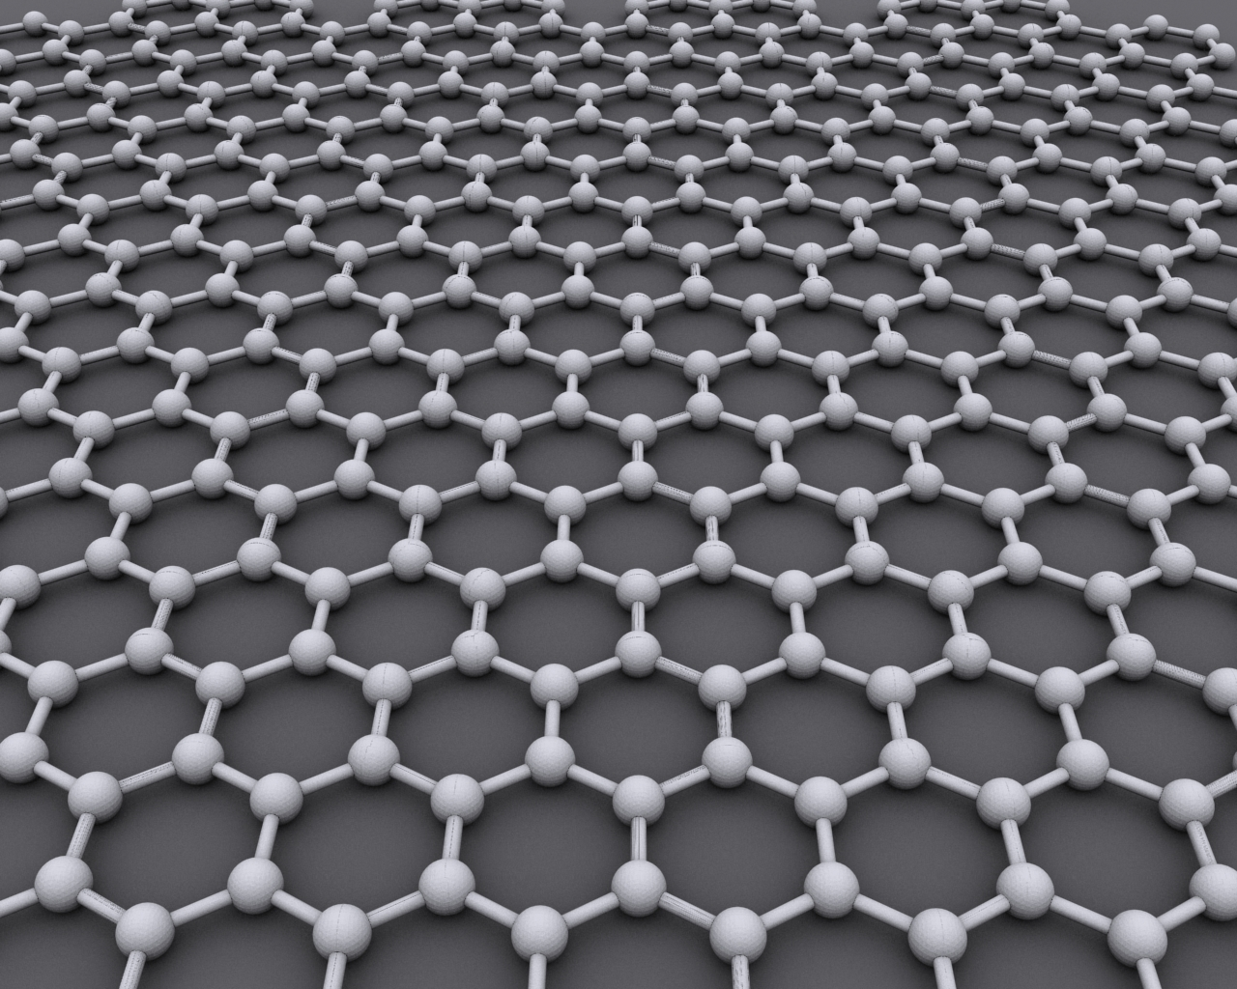
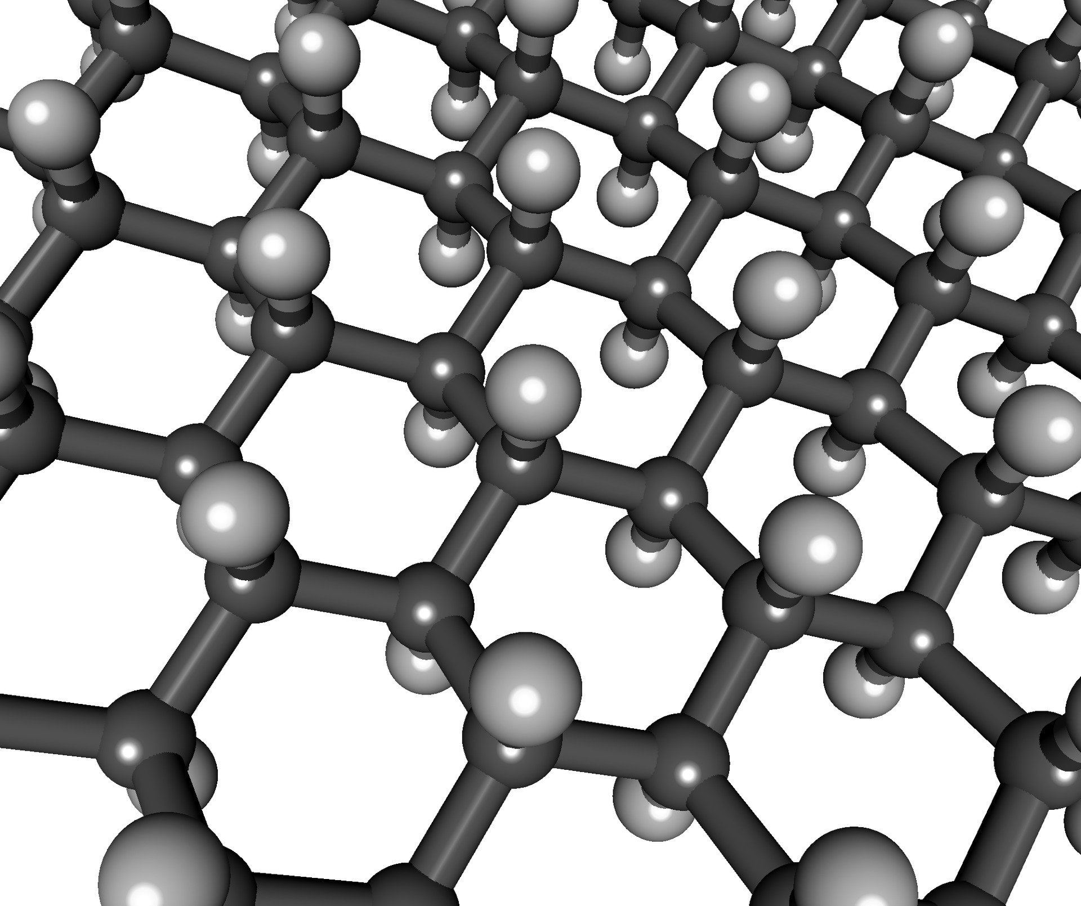
2D material
两个交替堆叠的六方氮化硼层
MoS₂的层状结构
石墨烯
石墨烷
Wikipedia-Two dimensional materials
Notes:
二维材料一般指的是层状材料，电子只能在两个维度自由运动。晶体由一层层的原子层构成，层与层之间一般通过范德瓦尔斯力结合在一起，目前最常用的制备手段是用胶带机械剥离得到薄层，他们的薄层和薄层组成的块体材料一般具有不同的性质。2004年，曼彻斯特大学的Geim用胶带撕出了单层石墨烯，开启了大家对二维材料的研究。
常见的二维材料主要有石墨烯及其衍生物、过渡金硫族化合物，二维过渡金属碳氮化物、层状有机材料、黑磷等。

Slide 4
application in catalysis
1. Graphene with defects and edges：
Oxygen reduction reaction (ORR) in alkaline conditions
2. Graphene with heteroatoms (such as N, B, S, P, O or metal):
Oxygen evolution reaction (OER) in alkaline conditions
ORR in alkaline conditions
Photocatalytic water-splitting
3. g-C₃N₄:
Photocatalytic water-splitting Photocatalytic oxidation、
NO decomposition
Electrocatalytic water-splitting
4. 2D transition metal dichalcogenides :
Electrocatalytic HER in acid
CO hydrogenation
Notes:
目前二维材料在催化方面主要有这些应用。催化剂可以降低反应物的活化能， 二维材料可以为反应物提供各种吸附的活性位点，以及高能量的电子和空穴，从而降低化学反应的活化能。
1.石墨烯的边缘或缺陷处的碳原子是活性位点，可以在碱性条件下催化氧化还原反应
2.硫磷氧之类掺杂的石墨烯，掺杂原子可以影响相邻碳原子的电荷分布和电子状态，这意味着杂原子和碳原子都可以成为活性位点，主要应用的领域是碱性条件下析氧反应、氧化还原反应、光催化水分解
3.g-C3N4，主要应用于光催化水分解、光催化氧化、NO分解、电催化水分解、碱性条件氧化还原等方面
4.二硫化钼的活性位点主要在边缘，也可以通过掺杂原子增强表面硫原子活性，主要用于酸性条件电催化析氢、一氧化碳的氢化

Slide 5
application in catalysis
5. 2D metal crystals (for example Pd, Rh):
Electrocatalytic oxidation of formic acid
Selective hydrogenation and hydroformylation
6. 2D crystal coating on metals:
ORR in acidic fuel cells
HER in acid conditions
7. Nanoreactor between 2D crystals (such as graphene, BN) and metal surfaces:
CO oxidation
8. Sandwich structures based on 2D crystals:
Electrocatalytic HER
Nature Nanotechnology 11, 218–230 (2016)
Notes:
5. 二维金属晶体, 例如一些贵金属，可以用来做电极，在电催化方面比较常用，比如甲酸的电催化氧化、选择性加氢和加氢酰化
6.二维材料覆盖在金属上，被覆盖金属的电子可以转移到二维晶体的表面，改变表面的电子结构，主要应用有酸性燃料电池中的氧化还原、酸性条件下析氢反应
7.二维晶体（如石墨烯，BN）和金属表面之间的纳米反应器，主要用于CO的氧化
8.基于二维晶体的三明治结构，主要是应用在电催化产氢。

Slide 6
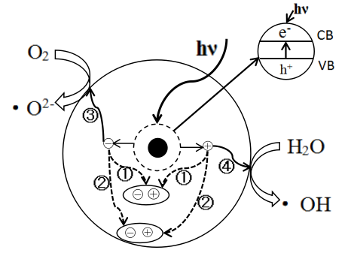
Catalytic mechanism
①②
③
④
Fig. 1 Schematic diagram for the photocatalysis mechanism of semiconductor
：strong oxidation
Notes:
这幅图是半导体催化剂用于光催化的原理图：光入射到半导体，当入射能量大于半导体带隙值的时候，产生光生载流子，电子从价带跃迁到导带，在导带出现空穴；光生电子和空穴发生迁移，在迁移过程中，可能发生复合，到达表面的电子和空穴可以和氧气、水及其它物质形成具有强氧化性的氢氧自由基和超氧负离子，它们可以用来降解污染物。

Slide 7
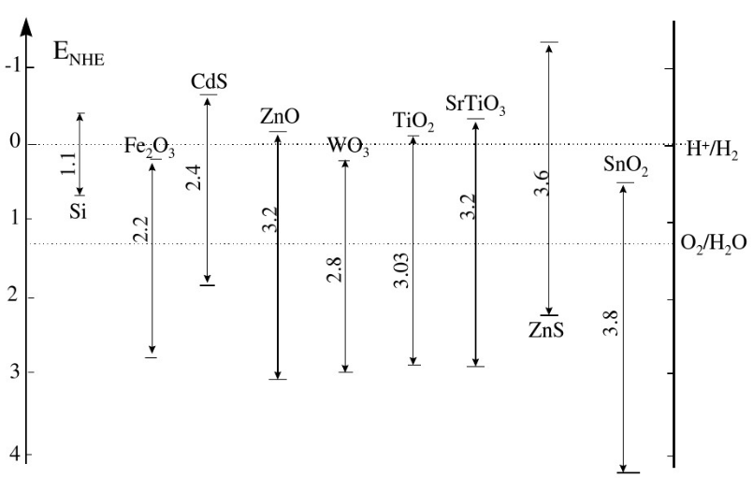
Catalytic mechanism
Fig. 2 Band edge position for some semiconductor photocatalyst
ZnO、CdS ：Poor stability
TiO2 ：strong oxidizing power, high chemical
durability, and nontoxicity
Notes:
该图显示的是一些半导体光催化剂的带隙图，可以看到它们的带隙值，如果导带底和价带顶可以跨越水的氧化还原电位，那么就说明它可以氧化还原分解水。在这些材料中，很多材料都或多或少地有一些缺点，比如说ZnO和CdS稳定性差，比较起来TiO2的综合性能是比较好的，它的好的氧化能力，高的化学稳定性，而且无毒。但是它也存在一些缺点，后面会提到。

Slide 8
Catalytic mechanism
Limitation：
Large band gap energy : excited in the ultraviolet region
Low quantum efficiency : recombination of photo-induced carrier
Stability
Modification:
Selective metal ion doping
Deposition of metal particles
Heterojunction
Surface sensitization
Notes:
这些传统的半导体光催化剂的缺点是，带隙过大，导致它只能对紫外光产生响应，比如TiO2的带隙是3.2eV左右，而且它的量子效率比较低，因为存在光生载流子的复合，除此之外，还涉及到稳定性的问题。
针对缺陷可以通过很多方式来对它进行改性，比如说金属离子掺杂，金属颗粒的沉积，半导体材料组成异质结，表面光敏化等手段。

Slide 9
Catalysis in g-C₃N₄
For an economical use of water and solar energy, catalysts that are sufficiently efficient, stable, inexpensive and capable of harvesting light are required
For photocatalysis to be chemically productive, precious-metal species such as Pt and RuO₂ must be used in most cases as extra cocatalysts to promote the transfer of photoinduced charge carriers from the bulk to the surface at which water is converted to hydrogen gas
Carbon nitrides can exist in several allotropes with diverse properties, but the graphitic phase (g-C₃N₄) is regarded as the most stable under ambient conditions.
Wang X, Maeda K, Thomas A, et al. Nature materials, 2009, 8(1): 76-80.
Notes:
接下来是我们的第一个例子，就是这个g-C3N4。光催化材料需要具有高效，价格低廉，吸收可见光能力强等特点才能有商业应用的潜力。传统光催化使用了贵金属，价格高昂从而限制了大规模应用，g-C3N4被视为C3N4系列中最稳定的一种同素异形体，而且不需要贵金属作为协同催化剂也能光催化产氢。

Slide 10
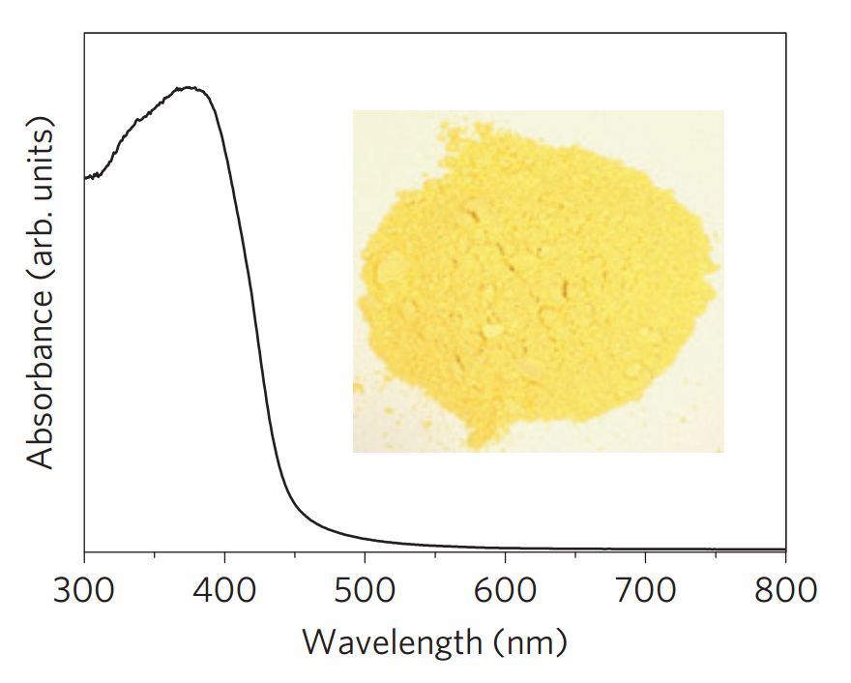
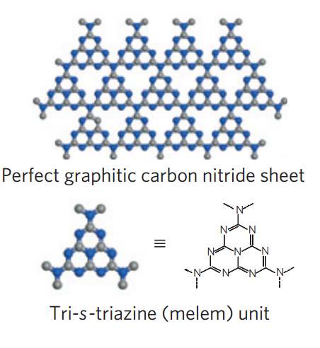
The bandgap of the condensed graphitic carbon nitride (g-C₃N₄) is estimated to be 2.7 eV. This bandgap is sufficiently large to overcome the endothermic character of the water-splitting reaction (requiring 1.23 eV theoretically)
Wang X, Maeda K, Thomas A, et al. Nature materials, 2009, 8(1): 76-80.
Notes:
g-C₃N₄ 的带隙为大约为2.7ev，满足水光解的条件。左边图是g-C₃N₄ 的吸收光谱，主要吸收的波段应该也算可见光波段吧。在插图是通过热缩聚反应生成的g-C₃N₄ ，右图是g-C₃N₄ 的晶体结构，也是层状的，结构单元排布成六角结构。

Slide 11
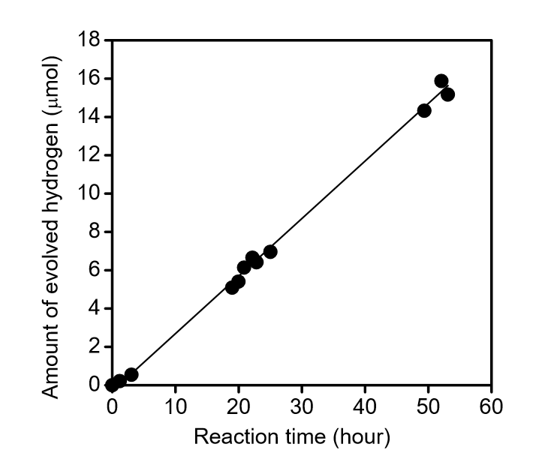
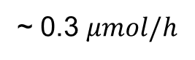
~ 0.3 $μmol/h$
Time courses of H₂ production from water containing 10 vol.% methanol as an electron donor by bare g-C₃N₄ under visible light irradiation (of wavelength larger than 420 nm)
the estimated quantum efficiency of the Pt-modified C3N4 catalyst is still rather low (approximately 0.1% with irradiation of 420–460 nm).
Wang X, Maeda K, Thomas A, et al. Nature materials, 2009, 8(1): 76-80.
Notes:
在波长超过420nm可见光的照射下60小时，产氢速率稳定催化材料性能稳定，但是产氢速率不高，约为0.3umol/h。量子效率只有0.1%（量子效率定义为催化产生氢原子个数与入射光子数之比）

Slide 12
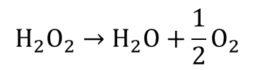

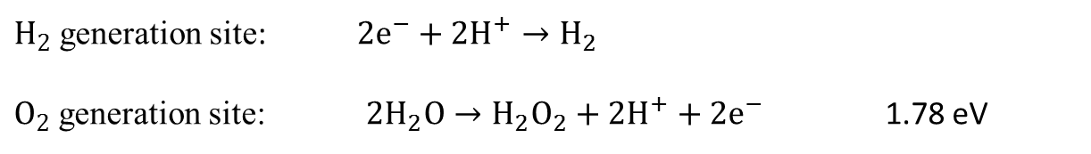

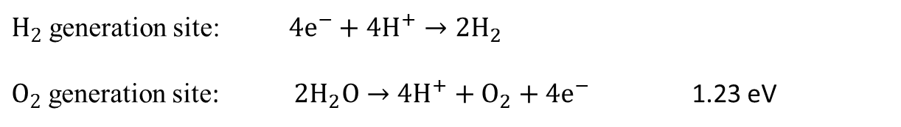
The typical concerted four-electron process for water splitting is
$$2H_{2}O→2H_{2}+O_{2}$$
$H_{2}$generation site: $4e^{−}+4H^{+}→2H_{2}$
$O_{2}$ generation site: $2H_{2}O→4H^{+}+O_{2}+4e^{−}$ 1.23 eV
The stepwise $2e^{−}/2e^{−}$ two-step pathway is
$$2H_{2}O→H_{2}O_{2}+H_{2}$$
$H_{2}$generation site: $2e^{−}+2H^{+}→H_{2}$
$O_{2}$ generation site: $2H_{2}O→H_{2}O_{2}+2H^{+}+2e^{−}$ 1.78 eV
$$H_{2}O_{2}→H_{2}O+\frac{1}{2}O_{2}$$
-1.1 eV
Liu J, Liu Y, Liu N, et al. Science, 2015, 347(6225): 970-974.
Notes:
催化产氢过程中存在很多反应，一种是四电子过程，另一种是分步的两电子过程。四电子过程虽然热力学上更容易发生，因为氧化水的需要的能量更低（1.23eV vs. 1.78eV），但是从速率来讲，分两步的两电子过程要更快。但是由于g-C3N4催化时无法有效将H2O2分解，所以下面的反应很少发生，所以主要发生四电子过程。如果能加入催化分解H2O2的物质，那么原理上可以通过提高两电子过程所占比例来提升分解的速度。

Slide 13
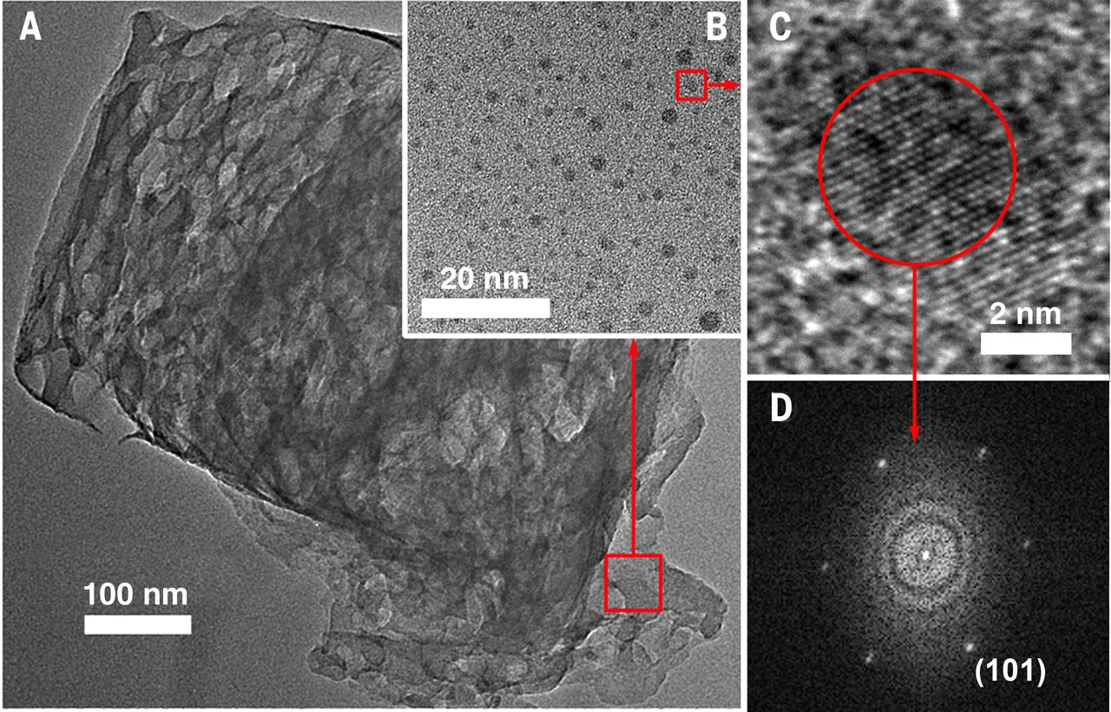
Carbon nanodots (CDots; monodisperse graphite particles less than 10 nm in diameter) possess high catalytic activity (by chemical catalysis; no light is needed) for H₂O₂ decomposition
TEM image of a grain of the CDots-C3N4 composite
Liu J, Liu Y, Liu N, et al. Science, 2015, 347(6225): 970-974.
Notes:
碳纳米点可以高效催化H2O2的分解，因而这篇文章使用马弗炉制作了碳纳米点和g-C3N4的复合材料.A是复合材料的TEM图，B中的深色黑点是碳纳米点，可高效催化H2O2的分解。C是碳纳米点高分辨的TEM图，D是C结构的电子衍射

Slide 14
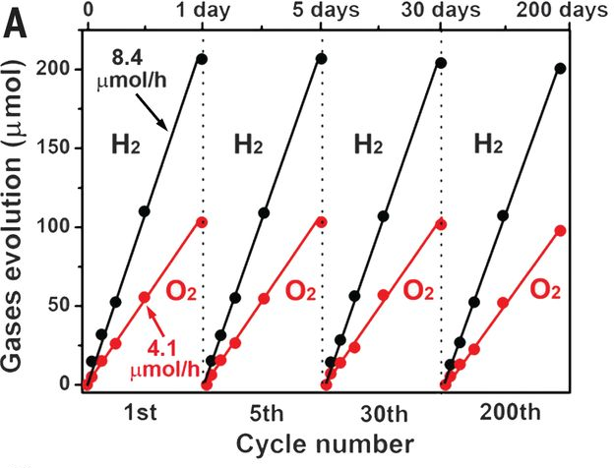
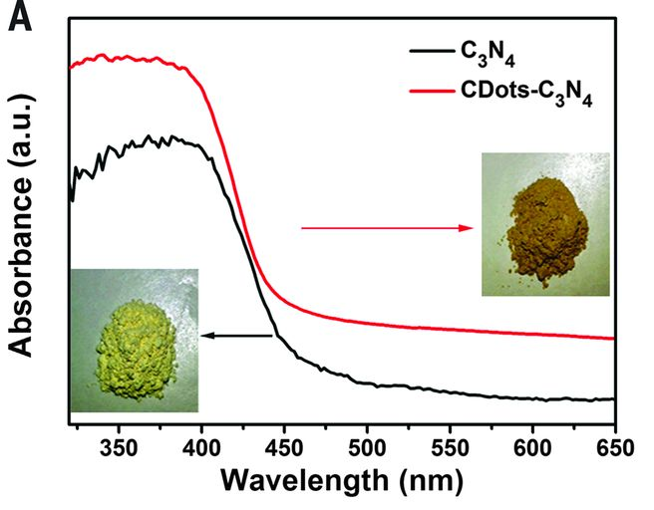
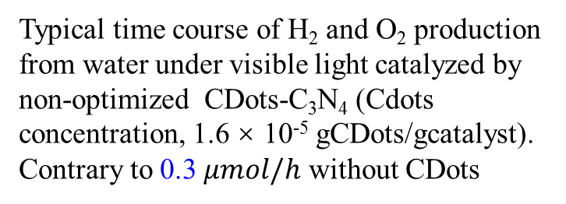
The incorporation of CDots into the C₃N₄ leads to an increase in the ultravioletvisible (UV-vis) absorption over the entire wavelength range investigated
Typical time course of H₂ and O₂ production from water under visible light catalyzed by non-optimized CDots-C₃N₄ (Cdots concentration, 1.6 × 10⁻⁵ gCDots/gcatalyst). Contrary to 0.3 $μmol/h$ without CDots
Liu J, Liu Y, Liu N, et al. Science, 2015, 347(6225): 970-974.
Notes:
左图表明加入了碳纳米点后在整个波段吸收增强，整个材料的颜色也更深了。右图展示了碳纳米点和C3N4复合材料光催化水解产氢图，从图中可以看出，200天循环产氢，速率曲线基本不变，说明复合材料非常稳定。相较于不加碳纳米点，速率从0.3$μmol/h$ 变化至8.4$μmol/h$ 。

Slide 15
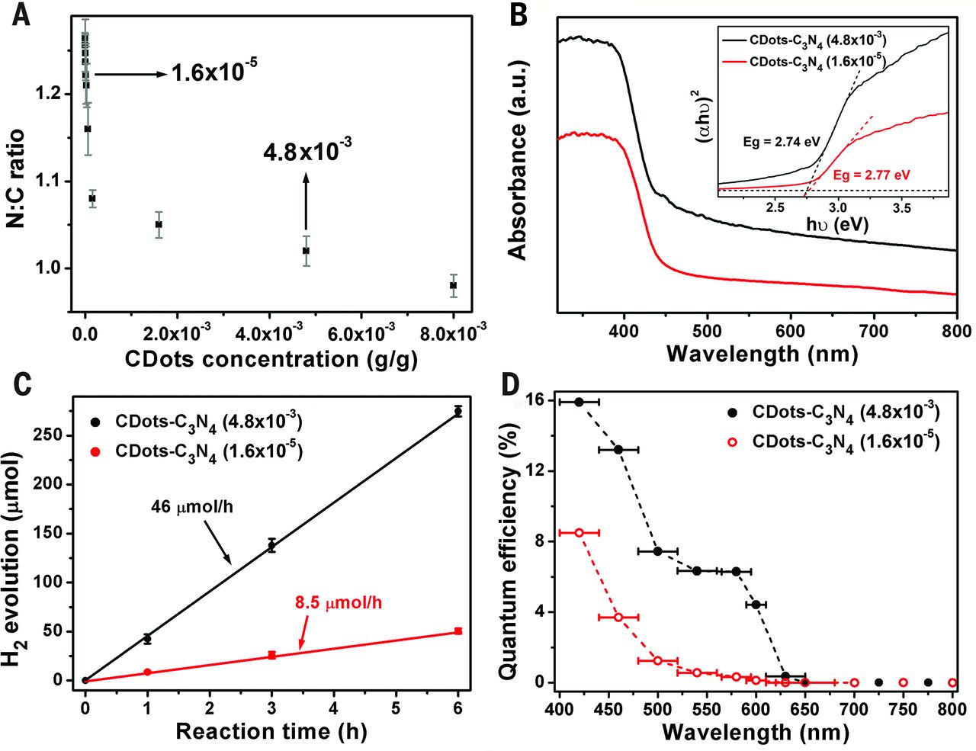
Catalyst optimization for longer-wavelength absorption
Liu J, Liu Y, Liu N, et al. Science, 2015, 347(6225): 970-974.
Notes:
然后他们调节了碳纳米点的含量，来优化产氢效果。碳纳米点含量在4.8*e-3时，对可见光吸收增强，产氢速率可以提高到46$μmol/h$，在450nm光波段量子效率达到了16%, 这与不加碳纳米点的0.1%相比提升了两个数量级。（目前催化效率最高的光伏电解产氢效率可以超过10%）

Slide 16

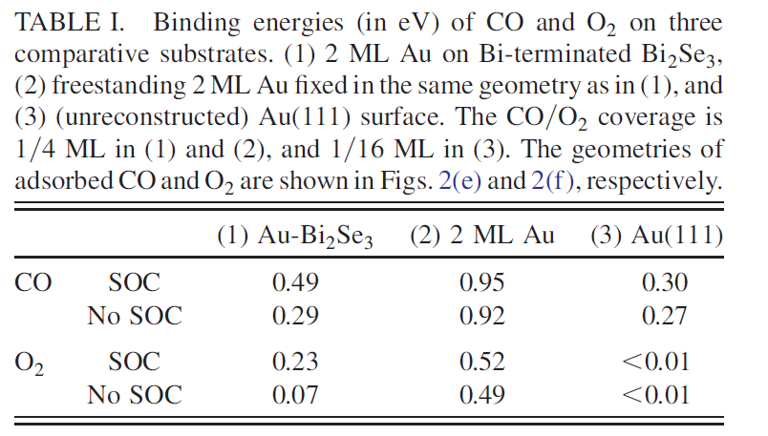
Catalysis with support of TSS
2ML Au
3QL Bi₂Se₃
Zhenyu Zhang Group. Phys. Rev. Lett. 107, 056804 (2011)
Notes:
接下来要介绍的是拓扑绝缘体的表面态再助催化方面的应用，这两篇文章都是理论文章。2011年，中科大张振宇老师发表了一篇理论计算的文章，以Au对CO的催化氧化反应为例，阐述了拓扑绝缘体表面态在催化过程中所起的作用。他们的计算模型是覆盖在3层的BiSe上面的两个金原子单层。BiSe上的Se空位避免形成cluster，并且BiSe的表面态可以为金提供电子。拓扑绝缘体表面态可以通过提高Au对于CO和O2的吸收能来提高催化活性。可以看到，TSS存在的情况下，对CO的吸附能提高了0.2eV,O2的吸附能提高了0.16eV.

Slide 17
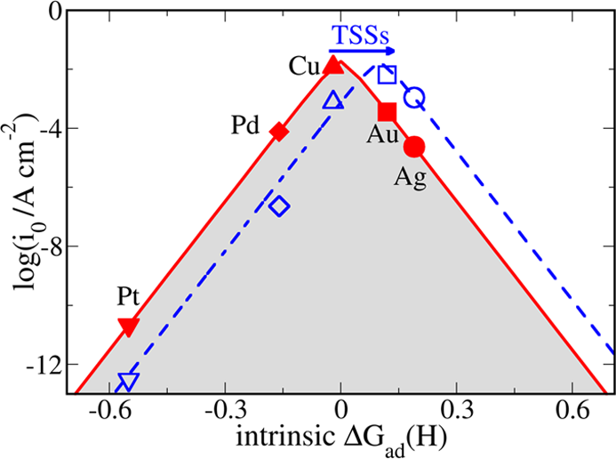
Calculated activity of HER over the studied Au, Ag, Cu, Pt, and Pd clusters supported on the TI Bi2Se3 substrate. The solid and
open points are
corresponding to the activity of SOC (OFF) and SOC
(ON)
Jian ping Xiao et al. ACS Catal. 2015, 5, 7063−7067
Notes:
2015年的这篇理论计算的文章，以CO的催化氧化和析氢反应为例，对比了在没有拓扑绝缘体表面态和有拓扑绝缘体表面态存在的情况下，不同的催化剂（Au,Ag,Cu,Pt,Pd）的催化活性。最后得出的结论是，TSS是否能提高催化活性取决于催化剂的结合强度。这幅图反映的是TSS对析氢反应活性的影响。横坐标是氢吸附自由能，纵坐标是交换电流密度。当吸附氢的自由能是0时，代表着最理想的催化情况，氢吸附和氢气脱附处于最佳状态。红色实心代表没有TSS的情况，蓝色空心代表有TSS的情况。可以看到，TSS可以提高Au，Ag的催化活性，然而Cu，Pt，Pd在TSS存在的情况下活性却降低了。所以，在使用TSS的时候，需要选择合适的催化剂。

Slide 18
Summary
Catalysis in 2D Material：
Advantage
Low price(Compared with precious metal catalyst);
High quantum efficiency
Variable band gap energy
Easy to doping
… …
Limitation
Stability
Unsatisfied efficiency
… …
Notes:
二维材料在催化方面的应用主要优势集中于价格低，量子效率高，能带结构方便调控，吸附位点丰富，但是实际使用中，好多催化效率并不如传统催化剂，而且二维材料的二维形式稳定性亦有待探究，以及产业生产也有一定局限性。

Slide 19
THANK YOU

